Slide 1
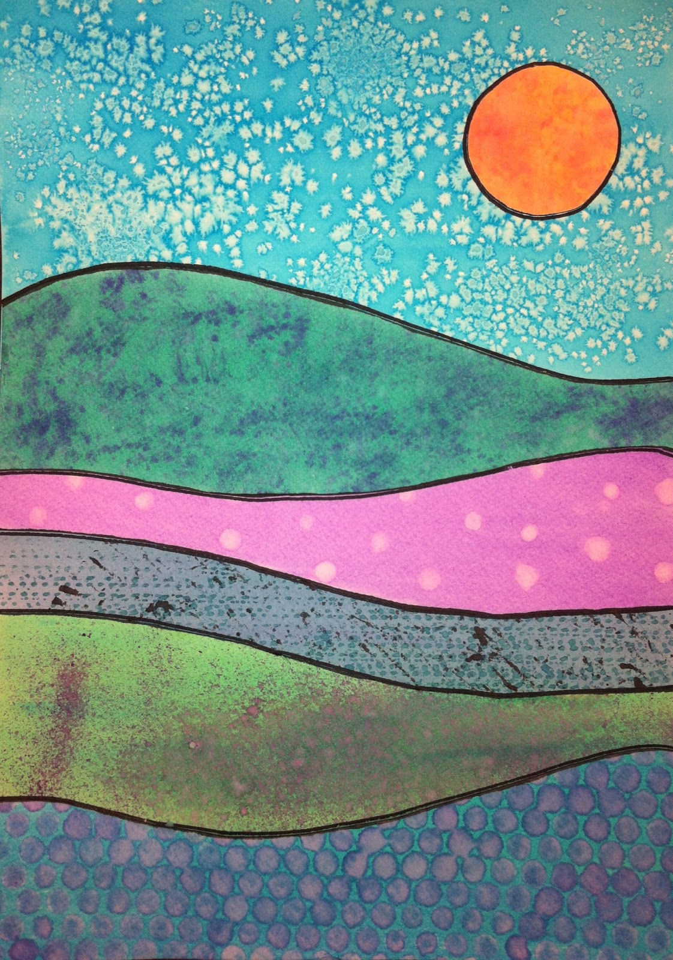
ACQUERELLO L’acqua bella che vuoi tu
corso di acquerello
per bambini dagli 8 ai 12 anni
Tutti i venerdì dalle 17.00 alle 18.30
Il materiale per
la prima lezione è fornito da noi.
Abbonamento a 12 lezioni 96 euro
L’attività è rivolta
ai soci. Tessera annuale 7 euro
Come sempre da Penelope,
Via Madre Anna Picco 16 – 20132 MILANO
MM Cimiano – bus 51 – 53 – 56
Piccosedici@gmail.com cell. 373 7029372 – 373 7040412

